Slide 1

Od výrokové logiky po návrh CPU
Juniorská Univerzita Karlova, Informatické zaměření 2024
Martin Kruliš
https://d3s.mff.cuni.cz/q/juk2024/

Slide 2

Co nás dnes čeká…

Slide 3
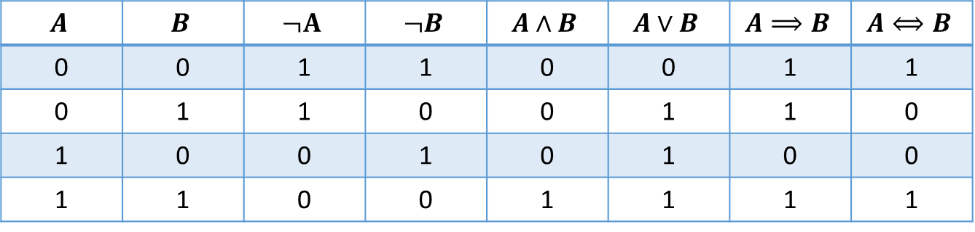
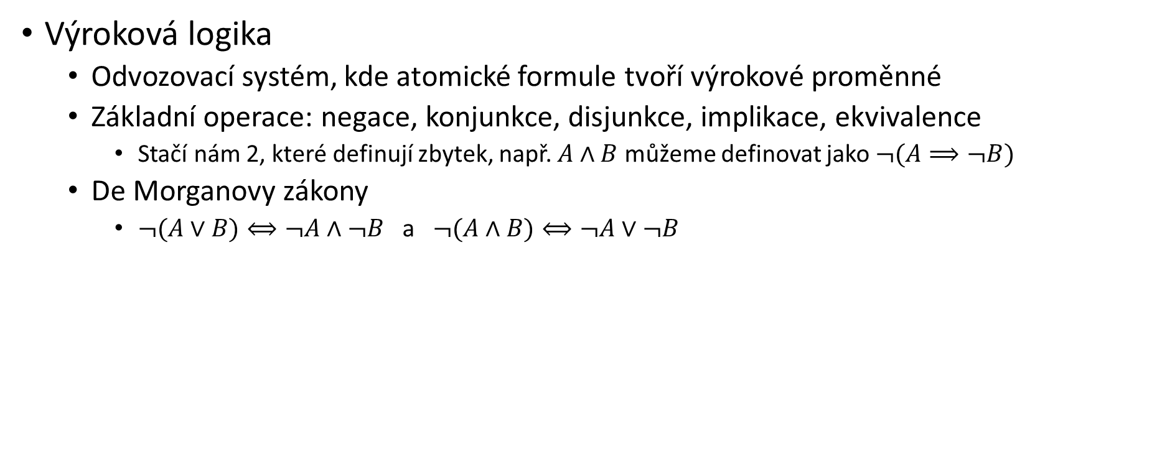
Výroková logika (opakování)
Výroková logika
Odvozovací systém, kde atomické formule tvoří výrokové proměnné
Základní operace: negace, konjunkce, disjunkce, implikace, ekvivalence
Stačí nám 2, které definují zbytek, např. $A∧B$ můžeme definovat jako $¬(A⟹¬B)$
De Morganovy zákony
$¬(A∨B)⟺¬A∧¬B$ a $¬(A∧B)⟺¬A∨¬B$
$$A$$ | $$B$$ | $$¬A$$ | $$¬B$$ | $$A∧B$$ | $$A∨B$$ | $$A⟹B$$ | $$A⟺B$$
0 | 0 | 1 | 1 | 0 | 0 | 1 | 1
0 | 1 | 1 | 0 | 0 | 1 | 1 | 0
1 | 0 | 0 | 1 | 0 | 1 | 0 | 0
1 | 1 | 0 | 0 | 1 | 1 | 1 | 1

Slide 4







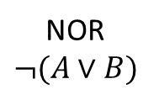
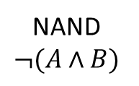
Digitální elektronika - Hradla
Digitální signál
Napětí na vodiči interpretujeme jako hodnotu 0 (zem) nebo 1 (Vcc)
Místo logických operátorů máme hradlové obvody
AND
OR
XOR
NOT
NAND $$¬(A∧B)$$
NOR $$¬(A∨B)$$
NXOR
Příklad 1
Notes:
https://circuitverse.org/users/272790/projects/juk-01-gates-demo

Slide 5
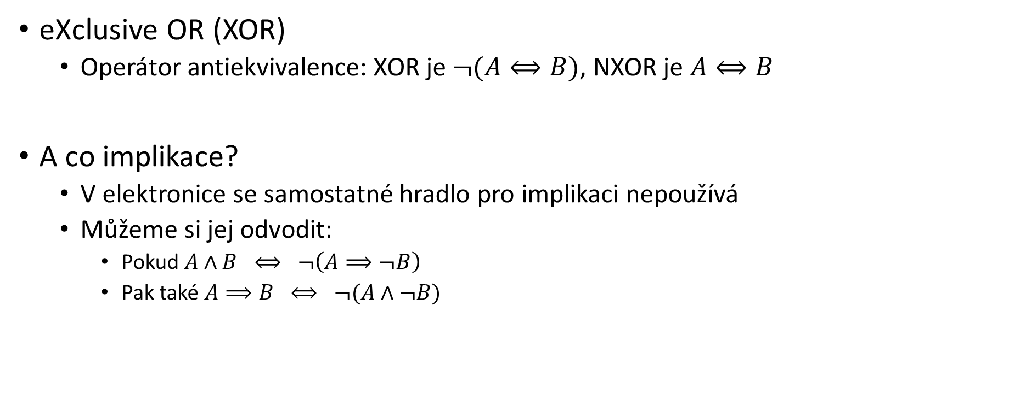
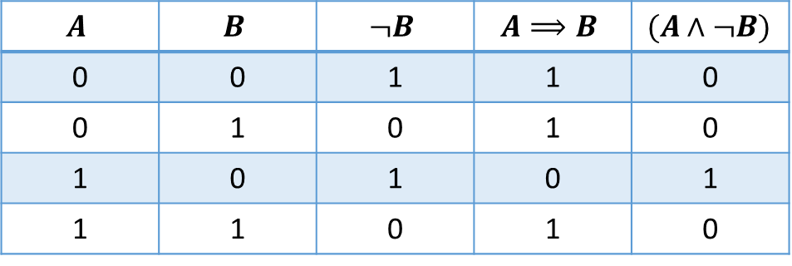
Digitální elektronika - Hradla
eXclusive OR (XOR)
Operátor antiekvivalence: XOR je $¬(A⟺B)$, NXOR je $A⟺B$
A co implikace?
V elektronice se samostatné hradlo pro implikaci nepoužívá
Můžeme si jej odvodit:
Pokud $A∧B ⟺ ¬\left(A⟹¬B\right)$
Pak také $A⟹B ⟺ ¬(A∧¬B)$
$$A$$ | $$B$$ | $$¬B$$ | $$A⟹B$$ | $$(A∧¬B)$$
0 | 0 | 1 | 1 | 0
0 | 1 | 0 | 1 | 0
1 | 0 | 1 | 0 | 1
1 | 1 | 0 | 1 | 0
Příklad 1
Notes:
https://circuitverse.org/users/272790/projects/juk-01-gates-demo

Slide 6
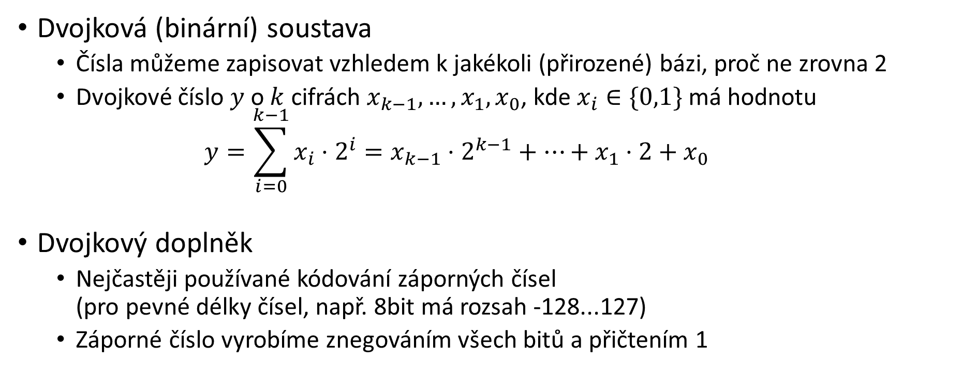
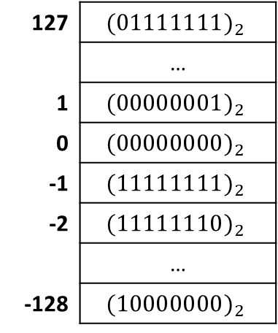
Dvojková soustava (opakování)
Dvojková (binární) soustava
Čísla můžeme zapisovat vzhledem k jakékoli (přirozené) bázi, proč ne zrovna 2
Dvojkové číslo $y$ o $k$ cifrách $x_{k−1},…,x_{1},x_{0}$, kde $x_{i}∈\{0,1\}$ má hodnotu $y=\sum_{i=0}^{k−1}{x_{i}⋅2^{i}}=x_{k−1}⋅2^{k−1}+…+x_{1}⋅2+x_{0}$
Dvojkový doplněk
Nejčastěji používané kódování záporných čísel (pro pevné délky čísel, např. 8bit má rozsah -128...127)
Záporné číslo vyrobíme znegováním všech bitů a přičtením 1
127 | $${(01111111)}_{2}$$
 | …
1 | $${(00000001)}_{2}$$
0 | $${(00000000)}_{2}$$
-1 | $${(11111111)}_{2}$$
-2 | $${(11111110)}_{2}$$
 | …
-128 | $${(10000000)}_{2}$$
Notes:
https://cs.wikipedia.org/wiki/Dvojkov%C3%A1_soustava
https://cs.wikipedia.org/wiki/Dvojkov%C3%BD_dopln%C4%9Bk

Slide 7

Aritmetické operace
Umíme
Logické operace
Uložit číslo ve dvojkovém zápisu (po bitech)
Jednotlivé cifry lze vzít jako pravdivostní hodnoty a použít na ně logické operace
… A co když chci třeba sčítání?

Slide 8


Slide 9
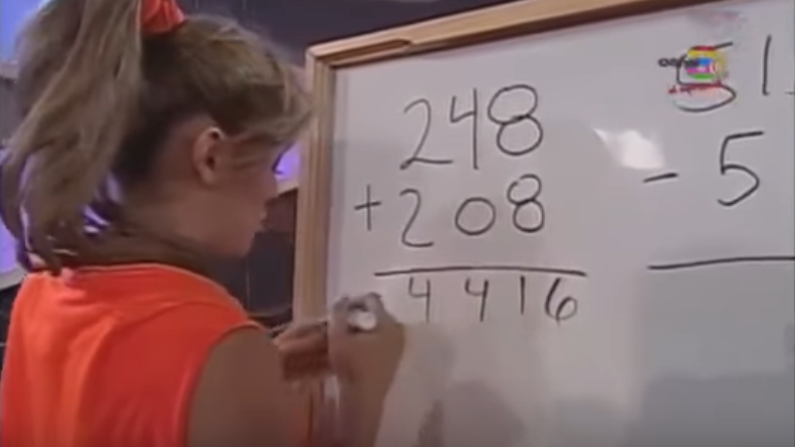
Algoritmus sčítání pod sebe
Vraťme se společně do 2. třídy…
7 6 5 + 6 9 8 3 4
1 1 1 0 0 + 0 1 1 1 0 1 0 1 0 1 0
👍
👍
👍
👍
👍

Slide 10
Bitová sčítačka
1-bitové sčítání pomocí logických operací
A | B | A+B | C
0 | 0 | 0 | 0
0 | 1 | 1 | 0
1 | 0 | 1 | 0
1 | 1 | 0 | 1
Carry
A | B | C_{i} | A+B | C_{i+1}
0 | 0 | 1 | 1 | 0
0 | 1 | 1 | 0 | 1
1 | 0 | 1 | 0 | 1
1 | 1 | 1 | 1 | 1
A xor B
A and B
A nxor B
A or B
A+B = (A xor B) xor C_{i}
C_{i+1} = ((A and B) and not C_{i}) or ((A or B) and C_{i}) = (A and B) or ((A xor B) and C_{i})
Příklad 2
Notes:
https://circuitverse.org/users/272790/projects/juk-02-1-bit-adder

Slide 11
Bitová sčítačka
Více-bitová sčítačka
1-bitové sčítačky můžeme zřetězit pro libovolně dlouhá čísla…
A₀
B₀
A₁
B₁
A₂
B₂
A₃
B₃
A₄
B₄
1-bitová sčítačka
1-bitová sčítačka
1-bitová sčítačka
1-bitová sčítačka
1-bitová sčítačka
…
C
C
C
C
C
Y₀
Y₁
Y₂
Y₃
Y₄
Příklad 3
Notes:
https://circuitverse.org/users/272790/projects/juk-03-4-bit-adder

Slide 12
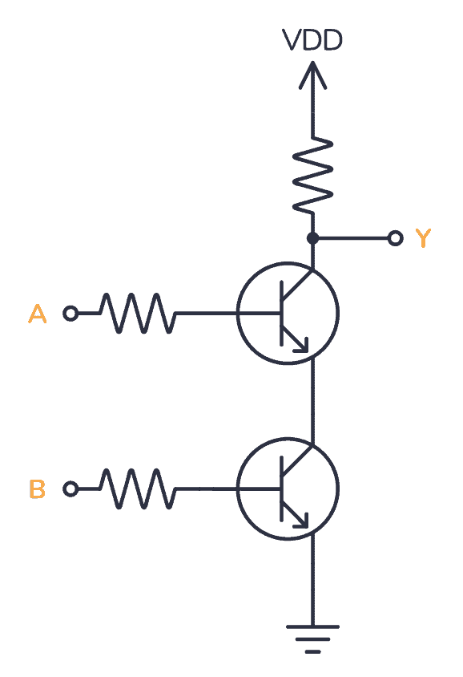
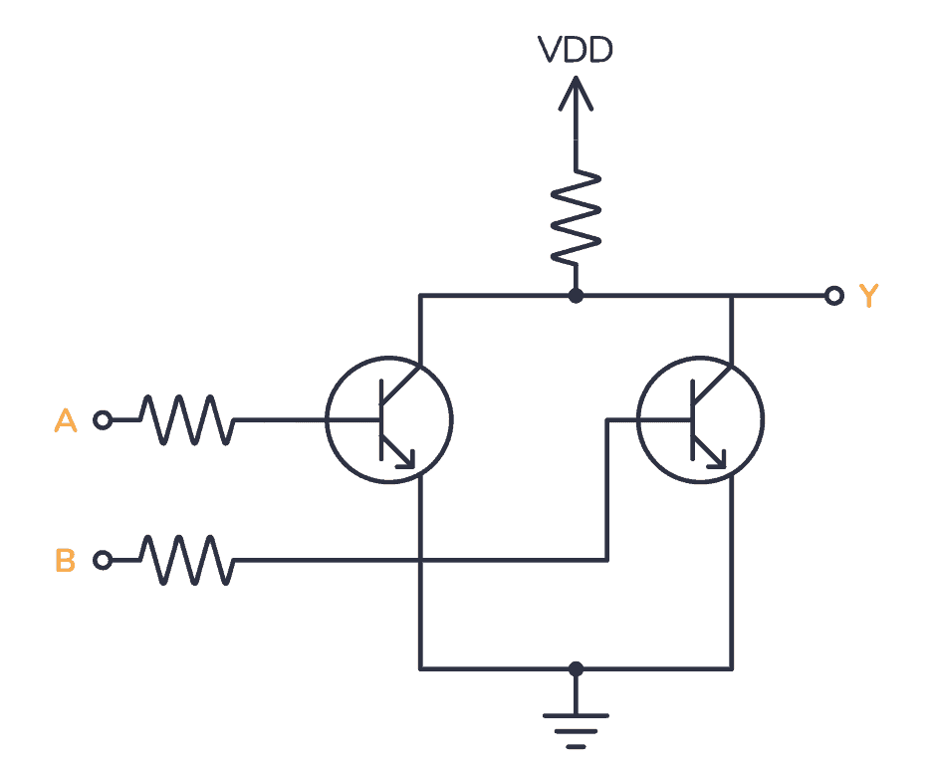
Zjednodušujeme návrh (NAND a NOR)
NAND
NOR
Notes:
https://www.build-electronic-circuits.com/logic-gates/

Slide 13
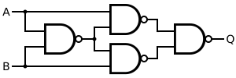
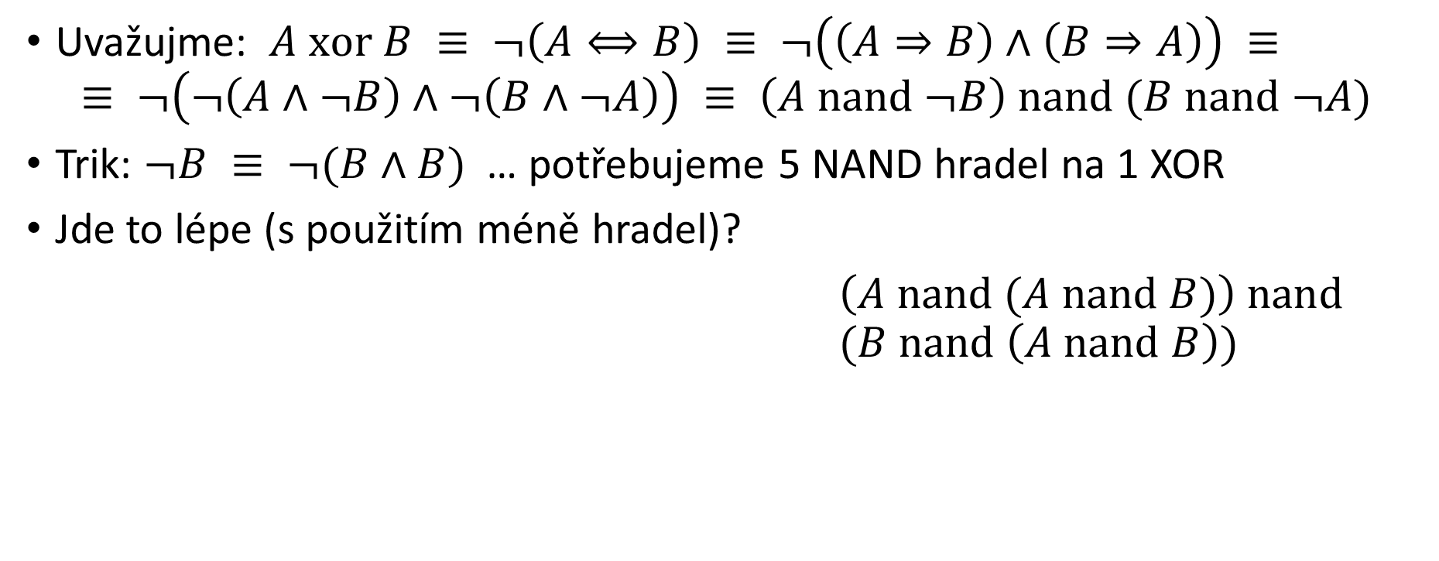
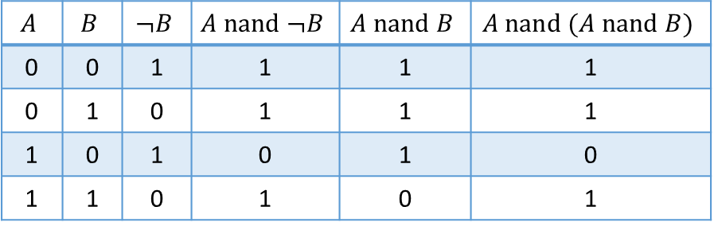
Zbavme se XORu
Uvažujme: $A xor B ≡ ¬\left(A⟺B\right) ≡ ¬\left(\left(A⇒B\right)∧\left(B⇒A\right)\right) ≡$
$$≡ ¬\left(¬\left(A∧¬B\right)∧¬\left(B∧¬A\right)\right) ≡ \left(A nand ¬B\right) nand (B nand ¬A)$$
Trik: $¬B ≡ ¬(B∧B)$ … potřebujeme 5 NAND hradel na 1 XOR
Jde to lépe (s použitím méně hradel)?
$\left(A nand (A nand B)\right) nand$ $(B nand \left(A nand B\right))$
$$A$$ | $$B$$ | $$¬B$$ | $$A nand ¬B$$ | $$A nand B$$ | $$A nand (A nand B)$$
0 | 0 | 1 | 1 | 1 | 1
0 | 1 | 0 | 1 | 1 | 1
1 | 0 | 1 | 0 | 1 | 0
1 | 1 | 0 | 1 | 0 | 1
Příklad 4
Notes:
https://circuitverse.org/users/272790/projects/juk-04-4-bit-adder-nand-only

Slide 14

Časová složitost
Hradla mají zpoždění (než na základě vstupu nastaví správný výstup)
Časová složitost navržené sčítačky je $O(n)$, kde $n$ je počet bitů
Každý bit čeká na carry z předchozího bitu
Jde to lépe?
Ano, v logaritmickém čase pomocí předvýpočtů
0 | 1 | 2 | 3 | 4 | 5 | 6 | 7 | 8 | 9 | 10 | 11 | 12 | 13 | 14 | 15
C1 | ?C2 | ?C3 | ?C4 | ?C5 | ?C6 | ?C7 | ?C8 | ?C9 | ?C10 | ?C11 | ?C12 | ?C13 | ?C14 | ?C15 | ?C16
 | C2 | ?C3-4 |  | ?C5-6 |  | ?C7-8 |  | ?C9-10 |  | ?C11-12 |  | ?C13-14 |  | ?C15-16
 |  | C3 | C4 | ?C5-8 |  |  |  | ?C9-12 |  |  |  | ?C13-16
 |  |  |  | C5 | C6 |  | C8 | ?C9-16
 |  |  |  |  |  | C7 |  | C9 | C10 |  |  | C13 |  |  | C16
 |  |  |  |  |  |  |  |  |  | C11 | C12 |  | C14 | C15
Jaké bude C2, pokud C1=0 nebo C1=1 (obě hodnoty)
Jaké bude C8, pokud C4=0 nebo C4=1
Btw. Jde to ještě lépe…
Notes:
Pro pokročilé: Jde to ještě o trochu lépe, než je naznačeno na obrázku. Např. ve 2. kroku lze navíc spočítat ?C6-7 a ve 3. kroku ?C5-7, takže skutečnou hodnotu C7 lze zjistit o krok dříve. Analogicky pro C11, C12, C14 a C15.

Slide 15
Další aritmetické operace
Násobení
Podobný algoritmus
Postupně násobíme jednociferně
Větší přenosy mezi řády (v desítkové soustavě)
Mezivýsledky posčítáme
V binární podobě snazší
Každý řádek se vynásobí 0 nebo 1
1 2 3 4
x 5 6 7 8
9 8 7 2
8 6 3 8
7 4 0 4
+ 6 1 7 0
7 0 0 6 6 5 2
Můžeme aplikovat postupné sčítání (sčítačku už máme)

Slide 16
Složitější využití hradel
Co kdybychom zkusili napojit výstup zpět na vstup?
Klopný obvod – využívá zpětné vazby a zpoždění změny stavu hradla
Astabilní – nemá stabilní stav (osciluje)
Monostabilní – má jeden stabilní stav
Bistabilní – má dva stabilní stavy
Tyto obvody jsou pro nás nejzajímavější – pomocí nich umíme vyrobit paměť

Slide 17
Bistabilní klopné obvody
Bistabilní klopný obvod RS
Set-Reset, anglicky též SR latch/flip-flop
Dva vstupy – Set nastavuje obvod do stavu 1, Reset do stavu 0
S | R | Q | Q’
0 | 0 | Q | Q’
1 | 0 | 1 | 0
0 | 1 | 0 | 1
1 | 1 | 1 | 1
Příklad 5
Notes:
https://circuitverse.org/users/272790/projects/juk-05-flip-flops

Slide 18
Bistabilní klopné obvody
Klopný obvod RS s hodinovým signálem
Většina modulů CPU je řízena vnějším hodinovým signálem, který je synchronizuje
Existují i další varianty, např. klopný obvod JK (rozšíření RS, které při vstupu 1 a 1 neguje svůj stav)
Notes:
https://circuitverse.org/users/272790/projects/juk-05-flip-flops

Slide 19
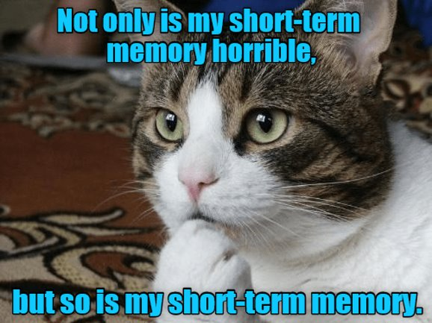
Klopný obvod D
Klopný obvod D
RS s jedním vstupem D
S = D, R = not D
1 bitová paměť
Notes:
https://circuitverse.org/users/272790/projects/juk-05-flip-flops

Slide 20
Základy paměti
Registr
Spojení více klopných obvodů D
Vstupy a výstupy jsou připojeny na sběrnici, společný hodinový signál
Statická paměť (SRAM)
Paměť uvnitř CPU tvořená klopnými obvody
Nepotřebuje periodicky obnovovat (ale vyžaduje stálé napájení)
Dynamická paměť (DRAM)
Paměť realizovaná pomocí kondenzátoru, potřebuje periodicky občerstvovat
Operační paměť počítače
Příklad 6
Notes:
https://circuitverse.org/users/272790/projects/juk-06-8-bit-register

Slide 21
Speciální typy registrů
Posuvný registr
Propojení klopných obvodů D sériově
Využití: shift operace, převod sériové sběrnice na paralelní
Příklad 7
Notes:
https://circuitverse.org/users/272790/projects/juk-07-shift-register (první příklad nefunguje, potřebujeme klopné obvody D, které reagují na náběžnou hranu)

Slide 22
Speciální typy registrů
Počítadlo
U každého klopného obvodu D propojíme vstup s negovaným výstupem
Této modifikaci se říká klopný obvod T (toggle)
Vstup hodin napojíme na neg. výstup předchozího obvodu
Každý obvod T funguje jako dělička signálu
Výsledkem je binární čítač (s každou vstupní hranou se přičte +1)
Příklad 8
Notes:
https://circuitverse.org/users/272790/projects/juk-08-counter

Slide 23
Návrh celého CPU
Příklad návrhu CPU s jednou datovou sběrnicí
AND
Dekodér instrukcí (řídicí jednotka)
OR
Sčítačka Y = A + B
Násobička
registr R₀
registr R₁
Jump
…
reg. A
reg. B
Load
GR0_in
GR0_out
GSA
GSB
GSY
…
datová sběrnice
add r3 r1 r2 = GR1_out + GSA; GR2_out + GSB; nop; GSY + GR3_in

Slide 24
Příklad: 4-bit processor
Vypůjčeno od Bastian Born (2015)
4-bitový procesor
Sběrnice, registry, ALU… jsou 4-bitové
Program o 16 instrukcích v ROM
2 registry (A, B), 1 vstup, 1 výstup
1 zero flag
Aktualizují všechny výpočetní instrukce
12 instrukcí, některé mají 1 operand
Instrukční sada
0x00 IN přečte vstup do A
0x01 OUT zapíše A na display
0x02 MOV xx načte xx do A
0x03 SWP prohodí A a B
0x04 ADD A = A + B
0x05 SUB A = A - B
0x06 AND A = A & B
0x07 OR A = A | B
0x08 XOR A = A ^ B
0x09 NOT A = ~A
0x0a JMP xx skočí na adresu xx
0x0b JZ xx skočí na adresu xx, pokud je ZF=1
Příklad
Notes:
https://simulator.io/board/AWZpw7Fy3I/2

Slide 25

K čemu je to dobré?

Slide 26

Diskuse

